Slide 1


Slide 2
CC
Pygame 라이브러리를 이용한 슈팅게임 개발
프로젝트 기간 : 2021 .11.. 28 ~2021. 12. 16
Work Team & Member
파이썬을 이용한 다이어트 컨샙의 슈팅게임 개발
삼삼오오
팀장 : 김호준
팀원 : 정새하, 정한슬, 김찬희, 박유정
파이썬의 Pygame라이브러리를 이용해 다이어트 컨샙의 슈팅게임 개발.
마른 캐릭터와 뚱뚱한 캐릭터를 선택 할 수 있으며, 건강식을 먹으면 다이어트 점수가 올라가고 특정 점수를 초과하면 게임 클리어, 점수가 0 미만이면 게임 오버
Work Schedule
11.28 프로젝트 계획안 발표
12.05 게임 설계
12.14 발표 ppt 작성 및 최종 오류 수정
12.16 프로젝트 발표
Skills

Slide 3


Slide 4



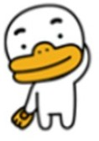



Slide 5


Slide 7




Slide 8



Slide 9

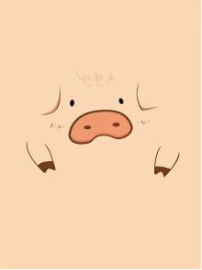










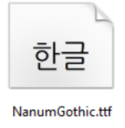
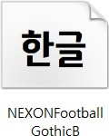



Slide 10
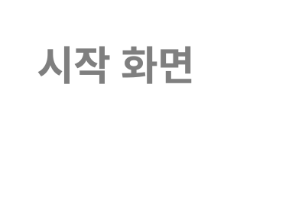









Slide 11
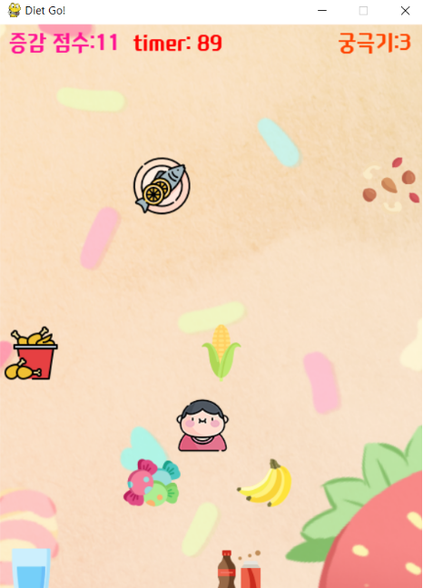
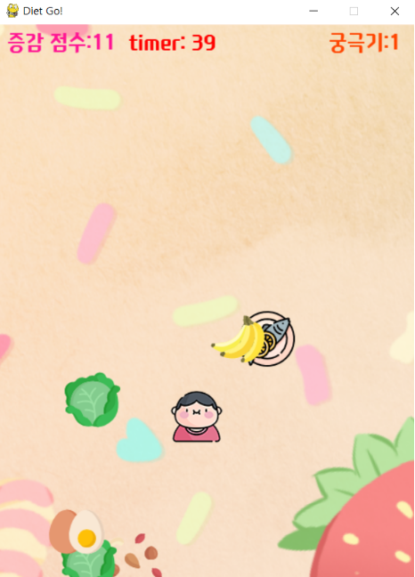



Slide 12
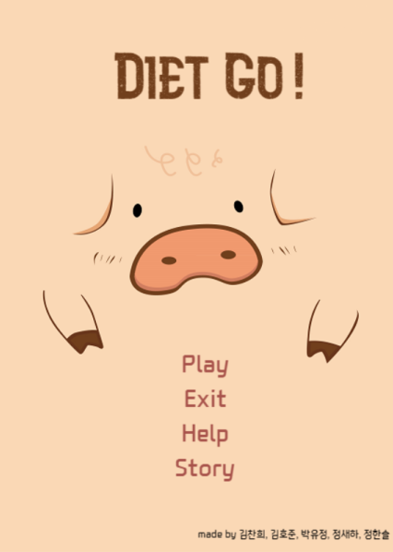
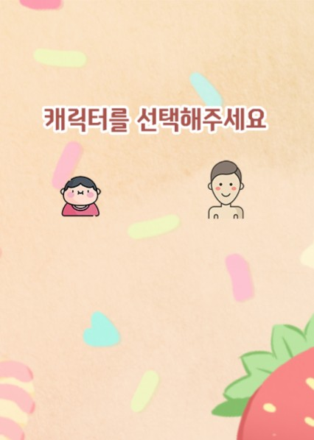
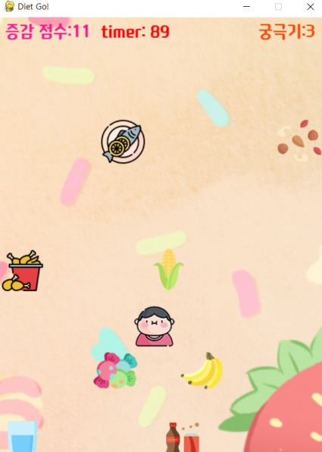
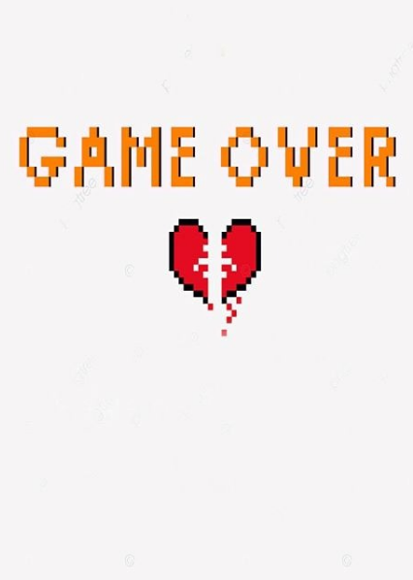


Slide 13
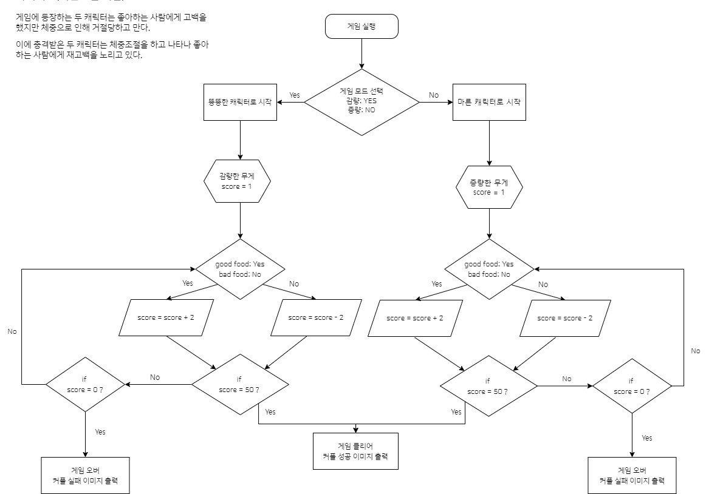


Slide 14










Slide 15



Slide 16


